Slide 1
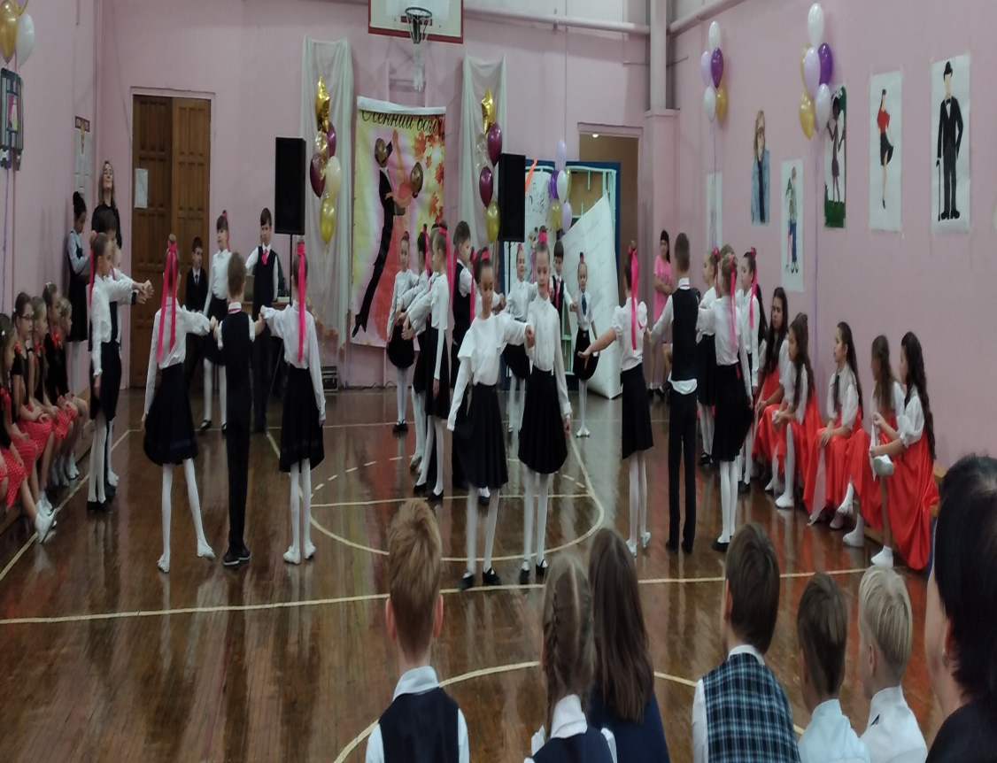
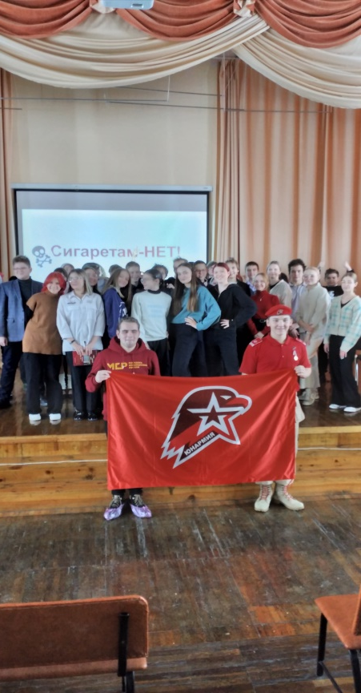
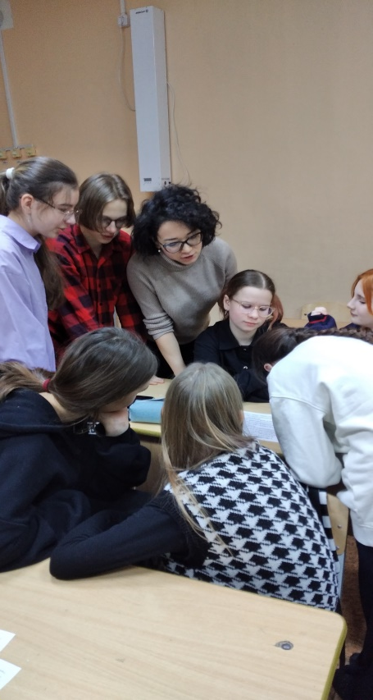
Анализ воспитательной работы классного руководителя, КДО, ОУС МАОУ СОШ № 104

Slide 2
Цель воспитательной работы на 2022-2023 уч. год: духовно-нравственное развитие личности обучающихся с приоритетом на гражданско –патриотическое воспитание. .

Slide 3
Выполнение задач ВР:
1. Создано единое воспитательное пространство с едиными нормативными требованиями для педагогов, учеников и родителей:
1.1Скорректированы локальные акты школы;
1.2. Внедрен Проект «Разговоры о важном» в систему работы школы с учетом особенностей развития, традиций школы, классов;
1.3. Организовываны традиционные события школы с акцентом на традиционные культурные ценности, историю России, города Челябинска, школы, используя практико ориентированные формы.

Slide 4
Выполнение задач ВР:
1.4. Создан банк данных детей, нуждающихся в поддержке государства;
Скорректирован и использован в работе алгоритм работы с такими детьми.
1.5. Начата корректировка ученического самоуправления с переосмыслением деятельности министерства, законов жизни.

Slide 5
Выполнение задач ВР::
2. Организовано и развивалось социальное проектирование на всех уровнях:
2.1.Развивать добровольчество (волонтерство);
2.2.Создать и реализовать программу сотрудничества с ДНР, ЛНР
2.3. Организованы традиционные мероприятия школы, класса в технологии проектной деятельности с использованием практикоориентированных технологий;

Slide 6
Целевые ориентиры результатов воспитания по направлениям:
Гражданское
Патриотическое
Духовно-нравственное
Художественно - эстетическое
Физическое
Трудовое
Экологическое
Познавательное
Семейное
Профориентационное

Slide 7
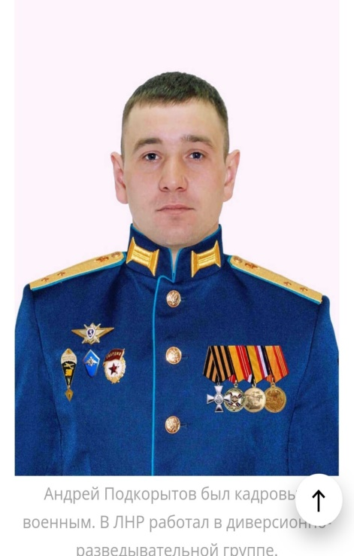
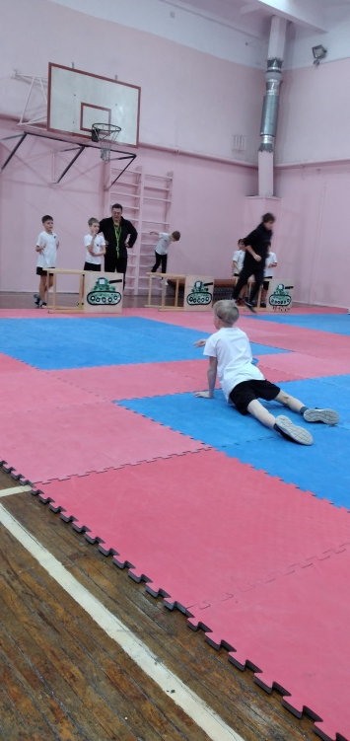
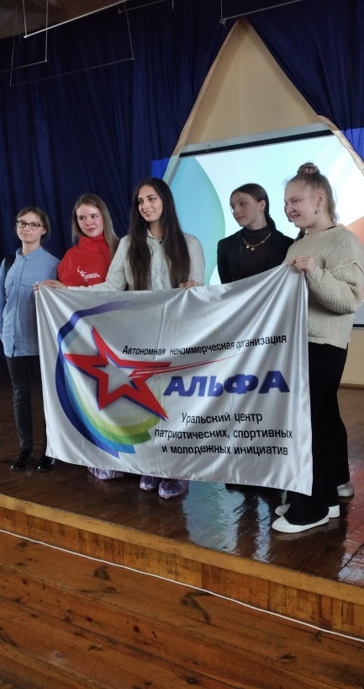
Патриотизм, гражданственность
Традиционные события
(воспитательные программы) школы:
Учеба актива (старт Юбилейным событиям школы)
День Защитника Отечества (концерт для отцов, ветеранов, праздник для парней школы)
День Победы (концерт, митинг Памяти)

Slide 8
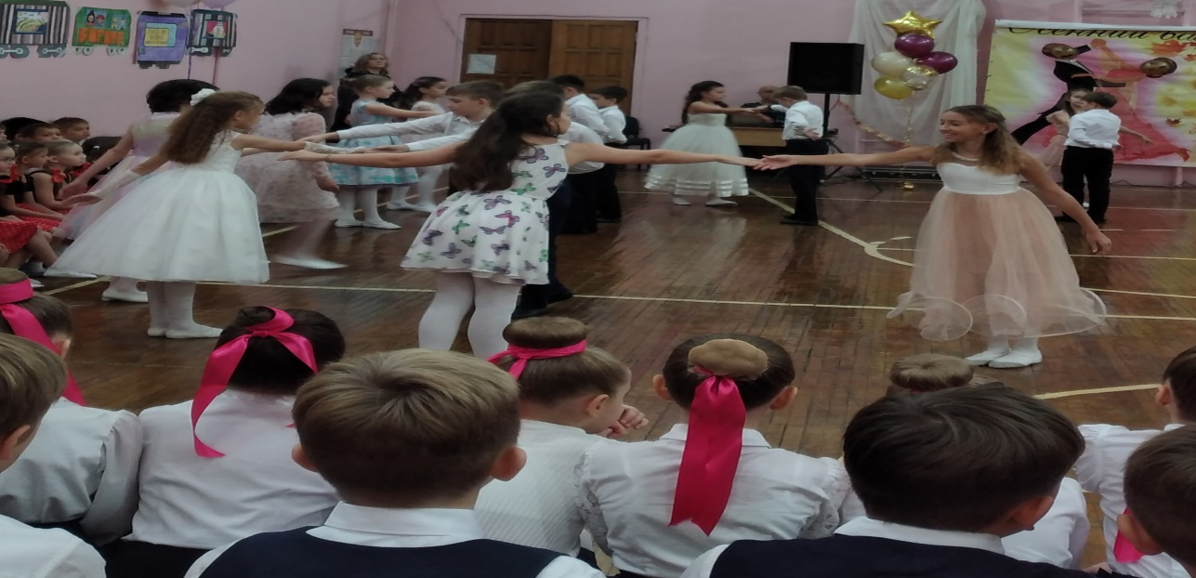
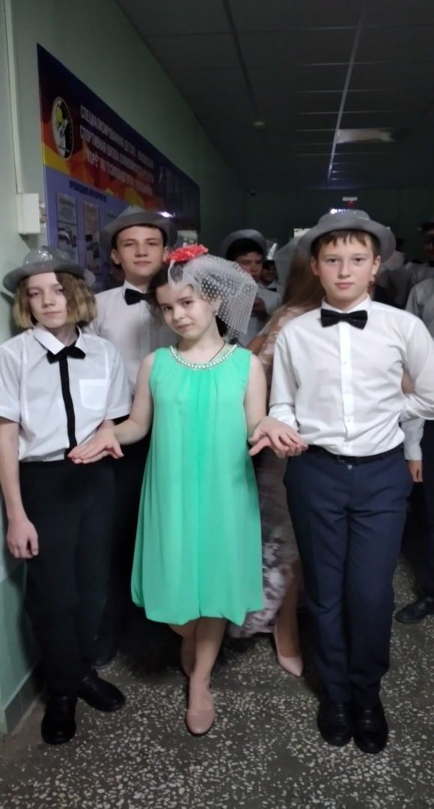
Патриотизм, гражданственность Осенний бал
«Танцевальный экспресс времени»

Slide 9
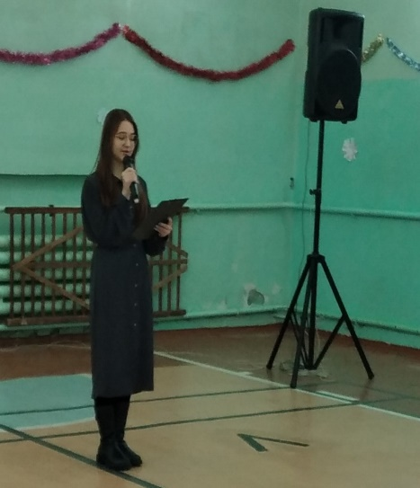
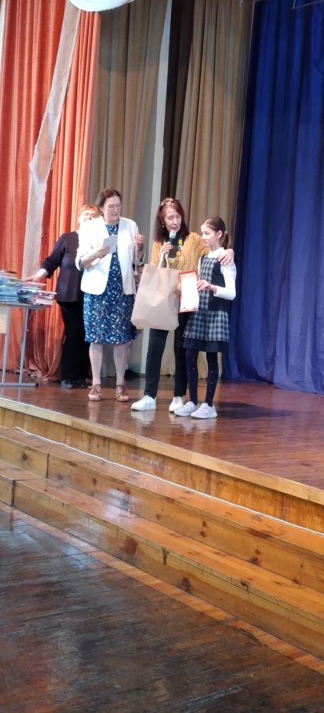
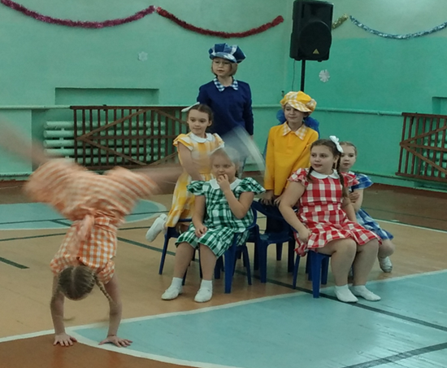
Патриотизм, гражданственность
Волонтерство:
ЛНР, ДНР
Теплый дом
Крышечки добра
Ярмарка
Помощь ветеранам
Веселые переменки

Slide 10
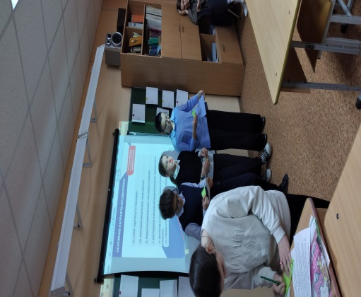
Патриотизм, гражданственность
НОВЫЕ
События школы:
Российское Движение Детей и Молодёжи:
(открытие - АССЫ, флэшмобы – 5б, участие в «Большой перемене» -56 человек, встречам по профориентации – 4 направленности, экскурсии и исторические
программы – 8в, лига
вожатых – 9а,
посты о волонтерстве,
сотрудничество с
министерством экологии )
ОУС – направления РДДМ?!

Slide 11
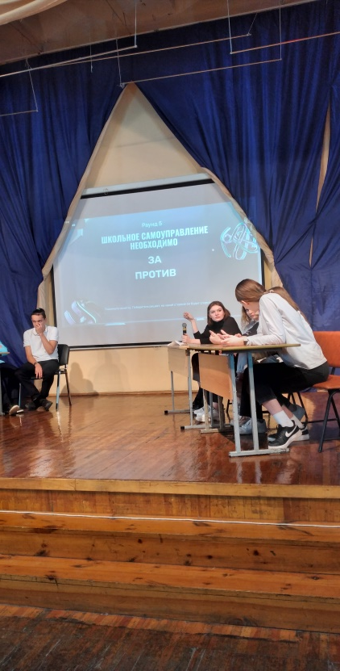
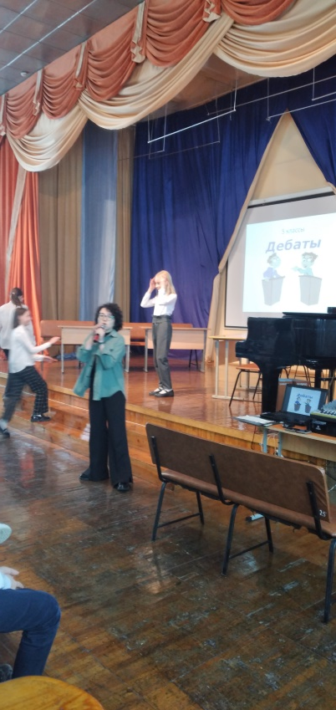
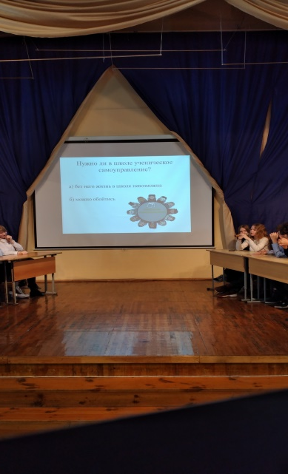
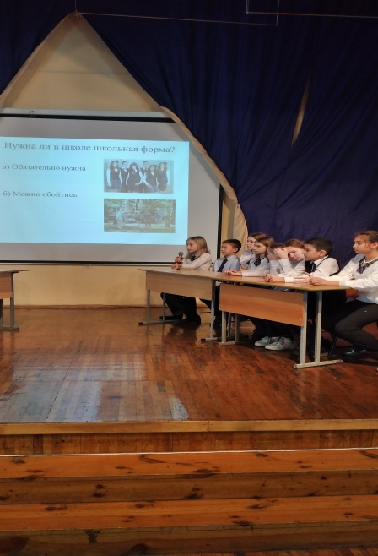
Патриотизм, гражданственность
НОВЫЕ
События школы:
Дебаты по темам:
«Ученическое самоуправление»,
«Форма и внешний вид школьников»

Slide 12
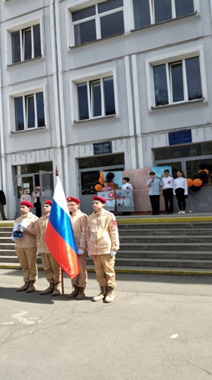
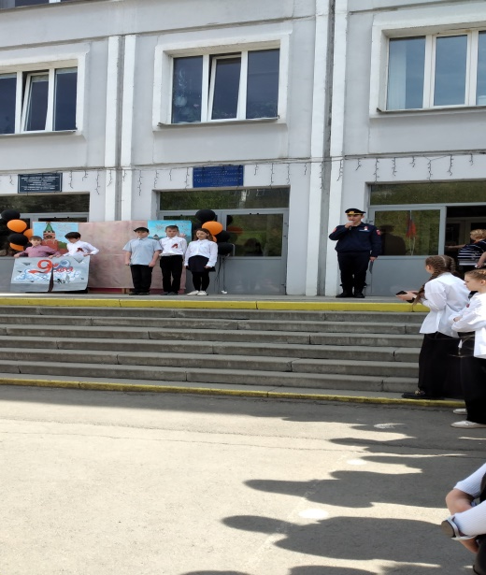
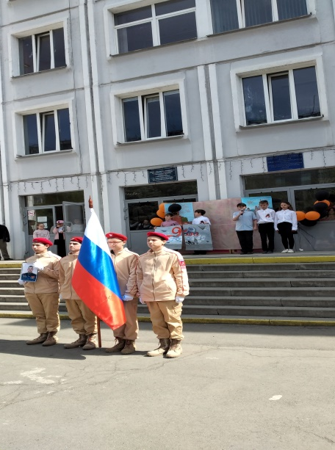
Патриотизм, гражданственность
НОВЫЕ
События школы:
ЮНАРМИЯ
Посвящение в юнармейцы
Участие в Параде Победы 9 Мая, г. Челябинск
Подготовка знаменной группы
Лекции о вреде курения и ЗОЖ

Slide 13
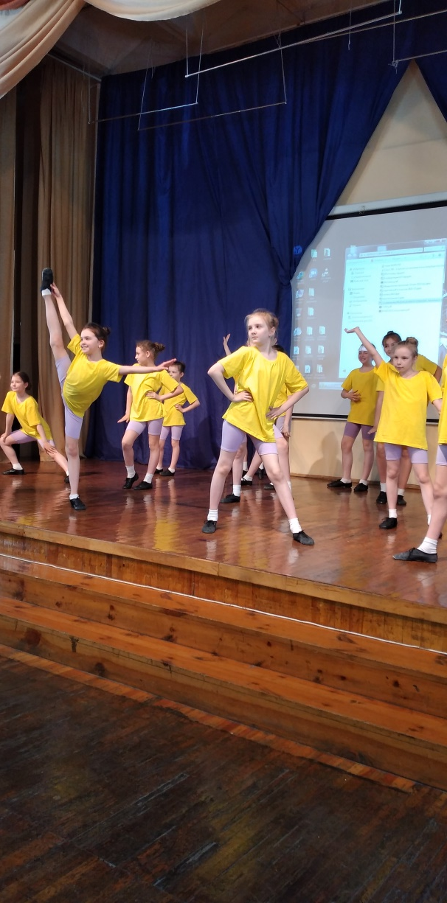
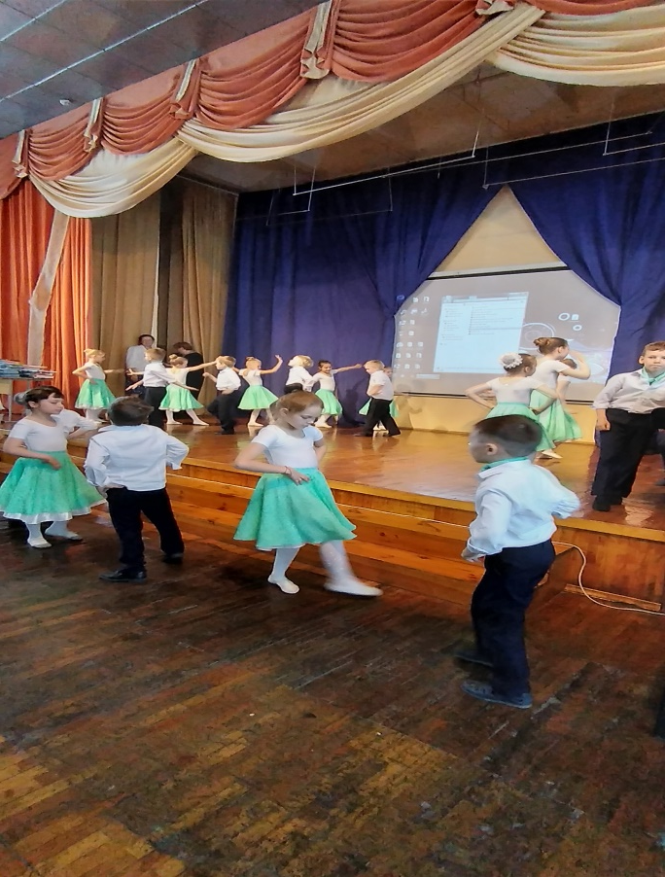
Патриотизм, гражданственность
НОВЫЕ
События школы:
«Алло, мы ищем таланты»
в рамках «Проектной недели»

Slide 15
Наставничество в детском коллективе и детская инициатива
1. Совет Дела 11 параллели: День учителя и работника школы; Последний звонок.
Совет Дела 9 параллели: Осенний бал и Последний звонок
ЮНАРМИЯ
Дебаты о самоуправлении и школьной форме
Концерт «Алло, мы ищем таланты»
Вожатство
КДО: «Любимая школа», «Росинка», «Страна чудес», «Магия танца»

Slide 16
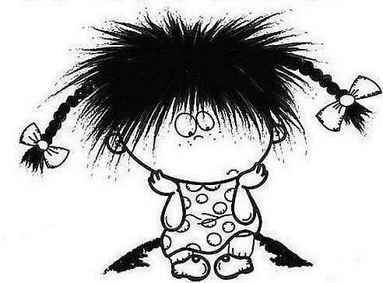
ПРОБЛЕМЫ
Опоздания
Несоблюдение закона
«Солидности»
Вредные привычки

Slide 17
Решение проблемы
!!!!ЕДИНСТВО ТРЕБОВАНИЙ ВСЕГО ПЕДАГОГИЧЕСКОГО, УЧЕНИЧЕСКОГО, РОДИТЕЛЬСКОГО КОЛЛЕКТИВА!!!

Slide 18
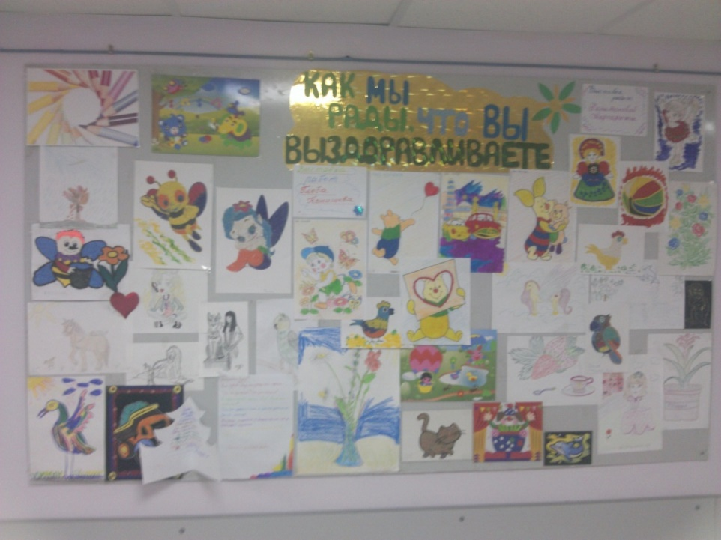
ПРОБЛЕМЫ
СОЦИАЛЬНЫЕ ПРОЕКТЫ (дела класса) РЕАЛИЗУЮТСЯ НЕ ВО ВСЕХ КЛАССАХ

Slide 19
РЕШЕНИЕ ПРОБЛЕМЫ
Утвердить направление проектных дел класса, как волонтерское и добровольческое (акции, проекты). Представить проекты классов, ОУС на ученической конференции в сентябре 2023 года.

Slide 20
КЛАССные находки
Профориентация
Интервью у родителей, сочинения, проекты – 5б
Мастер – классы, экскурсии – 4а
Экскурсии, мастер – классы – 2т, 9//, 10//

Slide 21
КЛАССные находки
Подготовка кругов общения ребятами класса – 5б, 5а, 6а, 9в
100% участие и победы в олимпиадах - 5б , 3а, 4а
Волонтерство– все классы!!!
Алло, мы ищем таланты – 2т, 6в, 2б, 1МХ, 5а, 7в, 4м, 3в, 1а, 4а, 6г

Slide 22
КЛАССные находки
Дело класса
Игротека- 3а
Великие люди нашего Отечества – 4а
Помощь книжке- 1а
Волонтерство – 8б, 2т, 5а, 9в
ОУС – 2т, 3мх (практикоориентированные встречи)

Slide 23
КЛАССные находки
ИЗЮМ
Презентация об увлечениях и хобби – 4а
Дебаты по проблемам с целью поиска аргументов, умение отстоять свою точку зрения – 8б
Разговоры о важном – 2т
Вожатство (2 года) - 7
Тематика кругов общения ориентирована на календарные даты – 3в
Дети+ родители всегда вместе – 6а
Видео – поздравления на 8 Марта – 9в
Подарки своими руками -9в

Slide 24
Проблемы
Работа организуется внутри министерств, без выхода на классы – 7в
Полномочия делегируются кл.рук, а не решаются в министерстве – 7в
Формальное, пассивное отношение учащегося к событиям класса – 7в, 5а, 10а
Поиск учащимися ДО вне школы – 8б
Нехватка времени на ОУС – 3в

Slide 25
КДО бюджетные ОУ
Хор – класс (66 человек)
Театр «Росинка» (15 человек)
Театр «Любимая школа» (21 человек)
Страна чудес (52 человека)
Магия танца (54 человека)

Slide 26
Выступления и конкурсы КДО
Традиционные события школы
Посвящение в музыканты
Концерт музыкальных классов
Театральные премьеры и праздники танца
Хрустальная капель
Серебряная маска
Признание
Урал собирает друзей
Планета талантов
Браво, дети! (Уфа)
Золотая масочка (Санкт - Петербург)
БФ «Андрюша»

Slide 27
КДО платные ОУ
Дошкольная подготовка (114 человек)
Логика (450 человек)
Каратэ (14 человек)
Танцевальный спорт (94 человек)
Слушание музыки (138 человек)
Хоровое сольфеджио (95 человек)
Современный эстрадный танец (24 человека)
Музыкальный инструмент (39+29 человек)
Английский язык (51 человек)
Студия искусства (37 человек)
Шахматы (27 человек)
Театральная студия (19 человек)
Предпрофильная математика (32 человека)
Проект Семья и школа (26 человек)

Slide 28
Выступления и конкурсы КДО
Традиционные события школы
Посвящение в музыканты
Концерт музыкальных классов
Выставки рисунков
Последний звонок 4 классов
Театральные премьеры и праздники танца
Хрустальная капель

Slide 29
Профориентация
Углубленное изучение предметов. Особенно – средняя школа
Обучение в ВУЗах (10, 11//)
Экскурсии
Круги общения. Особенно – средняя школа
Мастер –классы
Посты и видео- материалы о профессиях
Конкурсы профессиональных проб «Я выбираю», «Профессионал»
КДО
Вожатство
Городские социальные проекты
РДДМ
ЮНАРМИЯ

